Slide 1
Förtätning Bellevuegården
Informationsmöte
MKB, SBK
8, 10 juni 2020

Slide 2
Vi som har kallat och är här
Mikael Siecke MKB (Förvaltare)
Jenny Svärd MKB (Projekt utvecklare)
Susanna Zinkernagel SBK (Planarkitekt)
Kajsa Hallén Rue SBK (planarkitekt)
Jörgen Åkerlund Liljewall arkitekter (Arkitekt)

Slide 3
Samhällssituationen & MKB som bostadsaktör på marknaden
I samhället är välfärdsfrågor i stort fokus.
Bostadsfrågan absolut ett fokusområde
2018 års befolkningsprognos:
44 000 nya invånare i Malmö fram till 2028
Motsvarar ett behov av 15-18000 nya bostäder
MKB kommunalt bolag med Malmö stad som ägare.
Den största aktören på hyresmarknaden i Malmö
Ägardirektiv bla att producera 2250 nya bostäder under en 3 års period

Slide 4
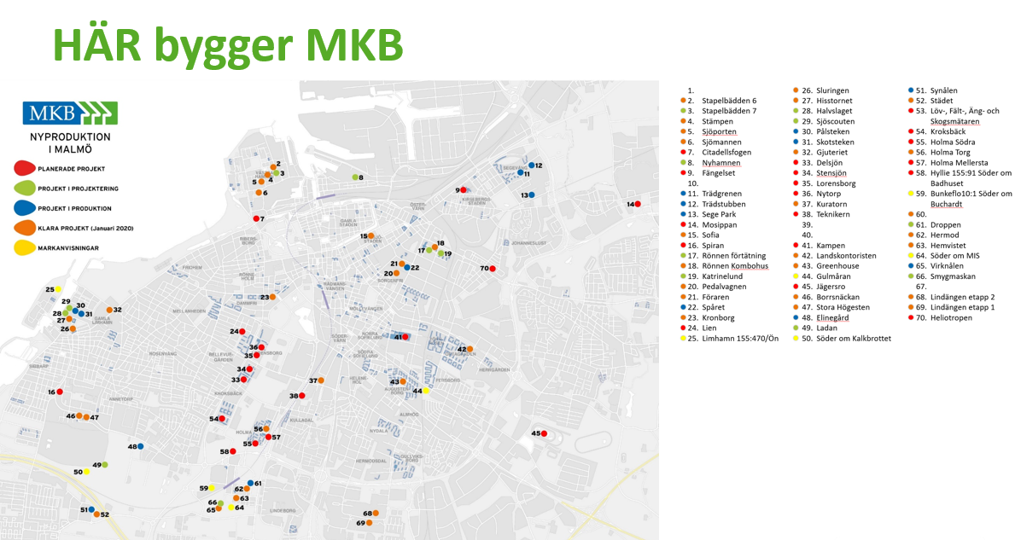

Slide 5
Bild och text: Malmö stad 2020-06-05

Slide 6
Översiktlig bild av utbyggnadsplaner

Slide 7
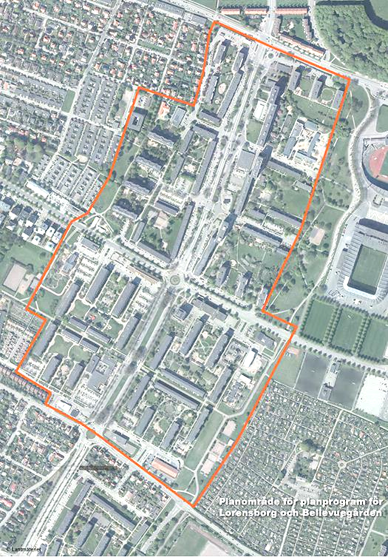
Planprogram
Detaljplan

Slide 8
Hösten 2020
Våren 2021
Bild och text: Malmö stad 2020-06-05

Slide 9
Utredningar i projektet
Markmiljö – Markprovtagningar
Skyfall- och dagvattenutredningar
Avfallshantering – UWS och Miljöhus
Utemiljö/social hållbarhet – Workshop involvera boende
Bullerutredning
Trädinventering och ekosystemtjänstanalys
Mobilitets- och parkeringsutredning

Slide 10
Tider
Planerad byggstart vinter 2021
Planerad inflyttning dec 2022

Slide 12
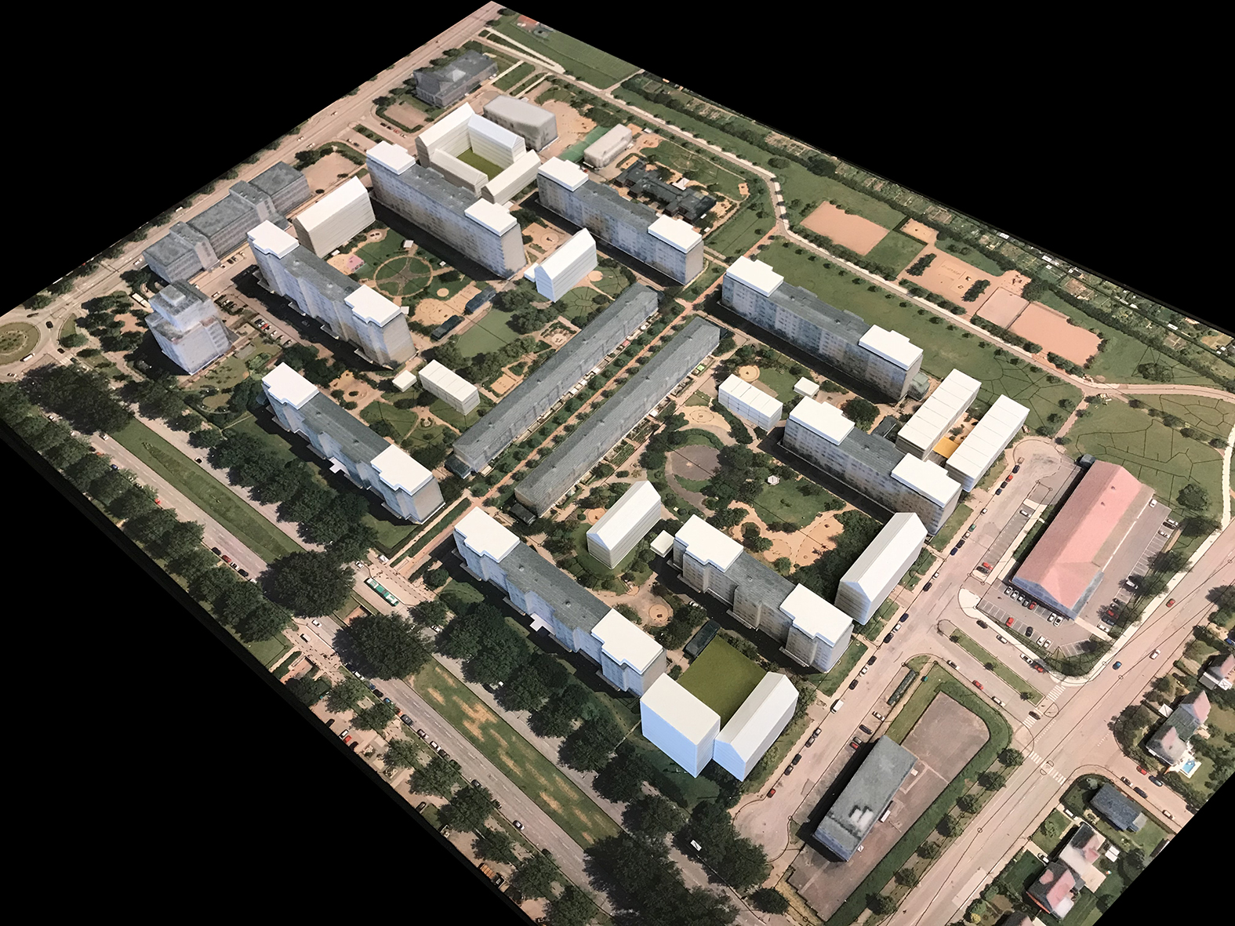
Mariaskolan
mot centrum
Lorensborgsgatan
Lidl

Slide 13
Skuggstudier

Slide 23
Förvaltning
Förtur för boende i området Möjlighet att påverka utformningen av innergården – planeringsgrupp
Fastighetsunderhåll
Underhåll-Fönster Bilpool

Slide 24
Frågor ifrån närvarande (kunder)

Slide 25
Tack!

